Slide 1
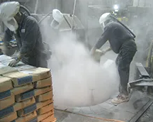

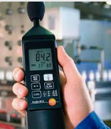
Servicio de Mediciones Higiénicas
Vibraciones, ruido e iluminación
Medición de partículas totales en suspensión y silice
Medición de puesta a tierra continuidad de las masas (Res 900/15)
Análisis ergonómicos
Estudios de carga de fuego
www.Secma.com.ar

